Slide 1




PHÒNG GIÁO DỤC VÀ ĐÀO TẠO …
TRƯỜNG TIỂU HỌC ……………….
PHÂN MÔN TẬP LÀM VĂN
Thực hiện: EduFive
…………………...
Notes:
Chúng ta đang cùng nhau khám phá tuần 19 của chủ điểm NGƯỜI CÔNG DÂN.
Cô trò chúng ta cùng nhau đi tìm hiểu bài đầu tiên của phân môn TLV đó là bài ….

Slide 2

Em hãy nêu
cấu tạo của
bài văn tả người?

Slide 3

Notes:
Cô trò chúng ta đã biết được cấu tạo bài văn tả người gồm có 3 phần.
Bài học hôm nay cô trò chúng ta sẽ cùng nhau đi tìm hiểu kĩ hơn các cách để mở bài cho bài văn tả người qua bài học: ……….

Slide 4




Notes:
Mở bài là phần vô cùng quan trọng.
Một MB đúng, đủ và hay bao giờ cũng gây ấn tượng khiến cho bài văn của các em hay hơn và đạt điểm cao hơn.

Slide 5



Nhận biết được hai kiểu mở bài (trực tiếp và gián tiếp) trong bài văn tả người.
Viết được đoạn mở bài theo theo hai cách (trực tiếp và gián tiếp) cho 2 trong 4 đề bài.

Slide 6







Câu 1. Dưới đây là hai đoạn mở đầu bài văn tả người. Theo em, cách mở bài ở hai đoạn này có gì khác nhau?

Slide 7


Câu 1. Dưới đây là hai đoạn mở đầu bài văn tả người. Theo em, cách mở bài ở hai đoạn này có gì khác nhau?
a) Nếu có ai hỏi rằng "Em yêu ai nhất ?" thì không cần suy nghĩ, em có thể trà lời ngay: "Em yêu bà nhất”.
Đề bài: Tả một người thân trong gia đình em.

Slide 8


Câu 1. Dưới đây là hai đoạn mở đầu bài văn tả người. Theo em, cách mở bài ở hai đoạn này có gì khác nhau?
b) Lần về quê nội vừa qua, một buổi sáng, em chạy ra cánh đồng làng. Nơi ấy vòm trời cao vời vợi, không khí thoáng đãng, mùi lúa chín vẫn còn thoang thoảng, những chú trâu đang thong thả gặm cỏ; tất cả đều hấp dẫn em đến kì lạ. Phía trước, em thấy một bác nông dân đang cày ruộng. Em chợt nhận ra đó là bác Tư, người lối xóm nội em.
Đề bài: Tả một bác nông dân đang cày ruộng.

Slide 9
Câu 1. Dưới đây là hai đoạn mở đầu bài văn tả người. Theo em, cách mở bài ở hai đoạn này có gì khác nhau?
MỞ BÀI
TRỰC TIẾP
MỞ BÀI
GIÁN TIẾP
Đoạn mở đầu a giới thiệu trực tiếp người định tả (là người bà trong gia đình).
Đoạn mở đầu b giới thiệu hoàn cảnh sau đó mới giới thiệu người định tả (bác nông dân cày ruộng).
Notes:
Các em hãy đọc thật kĩ và cho cô biết cách mở bài a và b có gì khác nhau?
Click chuột: Đúng là như vậy. Chúng ta đã nhận ra đoạn a là MB trực tiếp, đoạn b là MB gián tiếp. Vậy tại sao chúng ta dễ dàng nhận ra được điều đó?
Click chuột: Sở dĩ đoạn a là MB trực tiếp vì giới thiệu trực tiếp người định tả (là người bà trong gia đình). Còn đoạn b là MB gián tiếp vì đã giới thiệu hoàn cảnh, sau đó mới giới thiệu người định tả (bác nông dân cày ruộng).

Slide 10



Mở bài trực tiếp, giới thiệu trực tiếp và người hay sự vật định tả.
Đối với một bài văn miêu tả, có hai kiểu mở bài
Mở bài gián tiếp, nói một sự việc khác, từ đó chuyển sang giới thiệu về người hay sự vậy định tả.
Notes:
Từ 2 cách MB thông qua 2 đoạn văn vừa rồi chúng mình cùng rút ra ghi nhớ thế nào là MB trực tiếp và MB gián tiếp ra sao?
Mở bài trực tiếp, giới thiệu trực tiếp và người hay sự vật định tả.
Mở bài gián tiếp, nói một sự việc khác, từ đó chuyển sang giới thiệu về người hay sự vậy định tả.

Slide 11
Câu 2. Hãy viết hai đoạn mở bài theo hai cách đã biết cho một trong bốn đề văn dưới đây:
a) Tả một người thân trong gia đình em.
b) Tả một người bạn cùng lớp hoặc người bạn ở gần nhà em.
c) Tả một ca sĩ đang biểu diễn.
d) Tả một nghệ sĩ hài mà em yêu thích.
Notes:
Chúng ta đã biết thế nào là MB trực tiếp và MB gián tiếp rồi phải ko nào?
Các em hãy vận dụng kiến thức đó để đi vào BT2. Hãy viết hai đoạn mở bài theo hai cách đã biết cho một trong bốn đề văn dưới đây:
a) Tả một người thân trong gia đình em.
b) Tả một người bạn cùng lớp hoặc người bạn ở gần nhà em.
c) Tả một ca sĩ đang biểu diễn.
d) Tả một nghệ sĩ hài mà em yêu thích.

Slide 12



a. Tả một người thân trong gia đình
Giới thiệu trực tiếp người thân định tả
Bàn về tình cảm gia đình
→ giới thiệu người thân định tả.
MỞ BÀI
TRỰC TIẾP
MỞ BÀI
GIÁN TIẾP
Notes:
Để là được BT này cô có gợi ý như sau:

Slide 13



a. Tả một người thân trong gia đình
MỞ BÀI
TRỰC TIẾP
MỞ BÀI
GIÁN TIẾP
Trong gia đình, người gần gũi và thân thiết nhất với em là bà nội. Ngay từ khi còn nhỏ, tuổi thơ của em đã luôn có bà bên cạnh. Mỗi một kỉ niệm, mỗi một cột mốc đáng nhớ trong cuộc đời em đều có hình bóng bà kề bên.
Trời trưa nắng chang chang, từng bóng cây xanh đứng chịu tội trong nắng, gió và cát bụi. Trở về tới nhà, dường như cái nóng rực lửa của mùa hè đã lùi lại ngay phía sau cánh cửa. Cả một khoảng sân rộng rợp bóng mát bởi cây xanh và dàn hoa thiên lý. Gió thổi vi vu khoan khoái dễ chịu. Em dáo dác nhìn quanh, không thấy bóng dáng quen thuộc ấy đâu. Chạy vào trong nhà, phòng khách, phòng bếp, phòng ngủ đều không có. Ghế đá ở khoảng sân rợp bóng mát cũng không thấy đâu. Em vội vàng gọi lớn “Bà ơi! Bà ở đâu ạ?”. Có tiếng người đáp từ ngoài vườn vọng lại. Bà nội – người mà em yêu thương nhất cuộc đời này, mỗi lần về quê, việc đầu tiên em làm là tới thăm bà.

Slide 14
b. Tả một người bạn cùng lớp hoặc người bạn ở gần nhà em.
Giới thiệu trực tiếp người bạn định tả
Bàn về tình bạn/tuổi thơ
→ giới thiệu người bạn định tả.
MỞ BÀI
TRỰC TIẾP
MỞ BÀI
GIÁN TIẾP

Slide 15

b. Tả một người bạn cùng lớp hoặc người bạn ở gần nhà em.
MỞ BÀI
TRỰC TIẾP
MỞ BÀI
GIÁN TIẾP
Lan là bạn thân của em. Chúng em đã chơi với nhau từ những ngày còn học mẫu giáo. Mỗi lần nghĩ tới cô bạn đáng yêu này trong lòng em lại tràn ngập rất nhiều cảm giác yêu thương khó tả.
Bạn bè là nghĩa tương tri
Khó khăn thuận lợi ân cần có nhau
Bạn bè là nghĩa trước sau
Tuổi thơ cho đến bạc đầu không phai.
Ai sống trong cuộc đời này cũng cần có những người bạn. Những người bạn giúp ta nhân đôi niềm vui và sẻ chia những nỗi buồn. Em cũng có một người bạn như thế. Đó là Lan. Cô bạn gái thân thiết đã chơi cùng với em từ những ngày còn học mẫu giáo.

Slide 16
MỞ BÀI
TRỰC TIẾP
MỞ BÀI
GIÁN TIẾP
c. Tả một ca sĩ đang biểu diễn.
Giới thiệu trực tiếp
ca sĩ định tả
Bàn về âm nhạc
→ giới thiệu ca sĩ định tả.

Slide 17
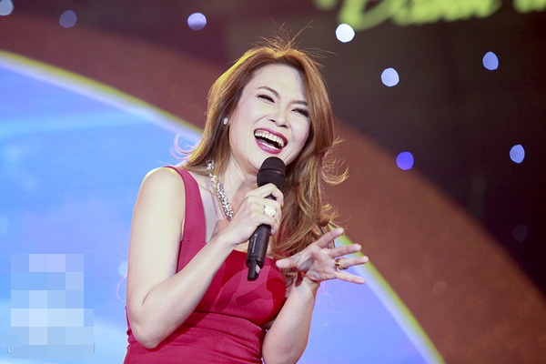
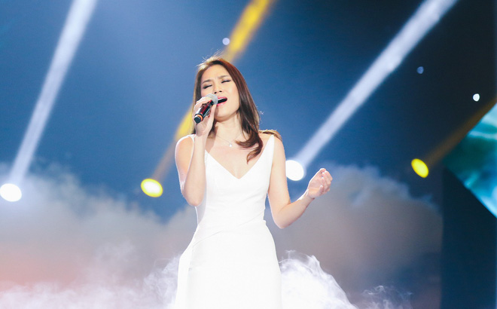
c. Tả một ca sĩ đang biểu diễn.
MỞ BÀI
TRỰC TIẾP
MỞ BÀI
GIÁN TIẾP
Cô Mỹ Tâm là một ca sĩ nổi tiếng. Giọng hát của cô thật tuyệt vời và nhân cách của cô thì đẹp giống như cái tên “Mĩ Tâm”. Em yêu thích cô từ những ngày còn nhỏ xíu.
“Lòng tôi không bao ước muốn mặt trời lên lúc ấy cũng sẽ ra đi. Hạnh phúc dẫu thật mong manh lòng bình yên tôi ko tiếc nuối….” Em đang ngồi chơi thì chợt nghe thấy một giọng hát trầm ấm, truyền cảm lại rất quen thuộc từ đâu vang lên. Đúng rồi, là ca sĩ Mỹ Tâm. Em nhanh chóng thu dọn đồ chơi và chạy lại bật ti vi lên để coi màn biểu diễn của ca sĩ mà em vô cùng yêu thích.

Slide 18
MỞ BÀI
TRỰC TIẾP
MỞ BÀI
GIÁN TIẾP
Giới thiệu trực tiếp người bạn định tả
Bàn về tình bạn/tuổi thơ
→ giới thiệu người bạn định tả.
d. Tả một nghệ sĩ hài mà em yêu thích.

Slide 19
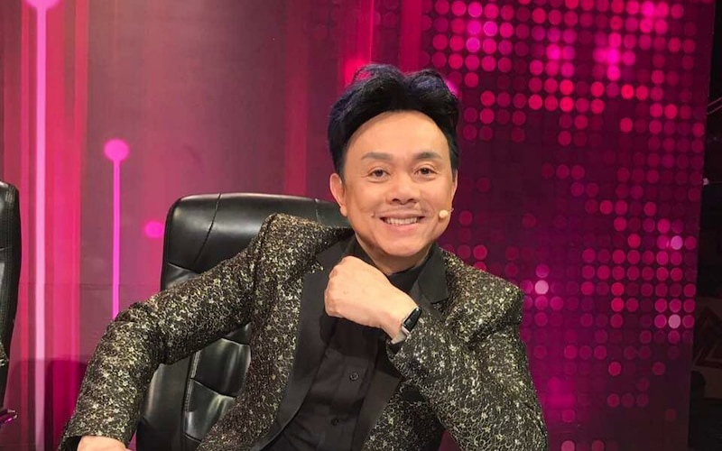
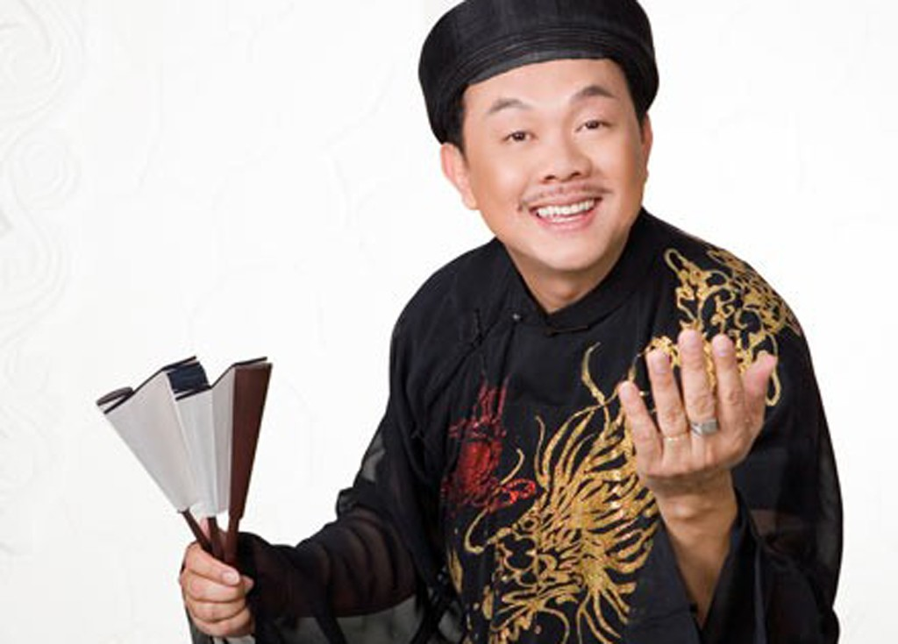
d. Tả một nghệ sĩ hài mà em yêu thích.
MỞ BÀI
TRỰC TIẾP
MỞ BÀI
GIÁN TIẾP
Bảo Quốc là một nghệ sĩ hài nổi tiếng. Sự xuất hiện của ông trên sân khấu luôn đem lại những tràng cười sảng khoái cho mọi người.
Tiếng cười rất có ích đối với sức khỏe con người. Nó làm cho tâm hồn con người trở nên thư thái mà quên đi những mệt nhọc, lo âu. Vì thế mà các nghệ sĩ hài luôn được công chúng mến mộ. Bản thân em cũng như vậy, đối với em thì chú Bảo Quốc là danh hài mà em thích nhất.

Slide 20

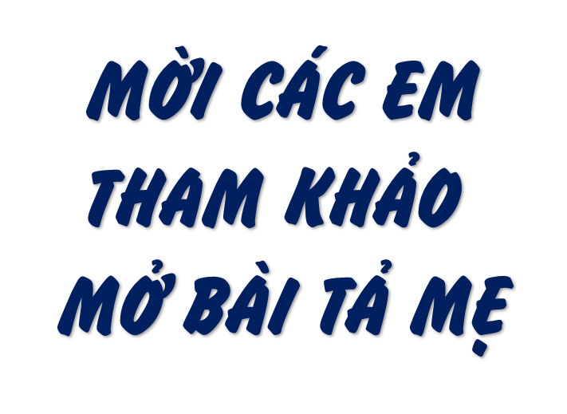

Slide 21
CÁCH 1
MỞ BÀI TRỰC TIẾP

Slide 22

    VD1: Gia đình em có rất nhiều người thân yêu. Nhưng người đã dành cho em nhiều tình cảm nhất đó chính là mẹ. Mẹ em thật tuyệt vời.
VD2: Trong gia đình người em yêu quý nhất là mẹ. Mẹ luôn gần gũi và quan tâm đến em.
VD3: Nếu ai hỏi em trên đời này em yêu ai nhất thì em sẽ trả lời rằng em yêu mẹ nhất. Như mọi người khác, mẹ em luôn vất vả làm việc để chăm sóc cho gia đình.

Slide 23
CÁCH 2
MỞ BÀI GIÁN TIẾP

Slide 24


MỞ BÀI BẰNG CÂU HÁT
“Bàn tay mẹ bế chúng con
Bàn tay mẹ chăm chúng con
Cơm con ăn, tay mẹ nấu
Nước con uống, tay mẹ đun.”
Lời bài hát da diết về công lao người mẹ nuôi con khôn lớn đã làm em nghĩ đến người mẹ thân yêu của em. Mẹ em đẹp lắm!

Slide 25
MỞ BÀI BẰNG CÂU HÁT
“Lòng mẹ bao la như biển Thái Bình dạt dào...”. Câu hát ấy đã ngấm mãi trong em không bao giờ nhai nhạt. Mỗi người sinh ra, ai cũng có người để mến mộ và tự hào, với em người đó chính là mẹ. Mẹ là chỗ dựa vững chắc, là nơi em san sẻ niềm vui, nỗi buồn. Mẹ cho em cuộc đời hôm nay và mai sau.

Slide 26
MỞ BÀI BẰNG CÂU HÁT
“Riêng mặt trời chỉ có một mà thôi
Và mẹ em, chỉ có một trên đời.”
Tiếng hát trong trẻo, ngân nga của cô ca sĩ nhí Xuân Mai vang lên từ nhà hàng xóm khiến lòng em bồi hồi, xao xuyến nghĩ đến người mẹ thân yêu của mình.

Slide 27
MỞ BÀI BẰNG CÂU THƠ
“Những ngôi sao thức ngoài kia
Chẳng bằng mẹ đã thức vì chúng con
Đêm nay con ngủ giấc tròn
Mẹ là ngọn gió của con suốt đời.”
Mẹ là ngọn gió, tắm mát đời con. Trong gia đình em, mẹ là người mà em kính yêu nhất.

Slide 28
MỞ BÀI BẰNG SỰ SO SÁNH
Trong gia đình em, ai cũng để lại cho em những tình cảm đẹp. Bà thường đưa em lạc vào xứ sở thần tiên của những câu chuyện cổ tích. Ông cần cù và hiểu biết sâu rộng. Bố cho em lòng dũng cảm. Nhưng người để lại tình yêu bao la, chăm sóc cho em từng bữa ăn, giấc ngủ đó chính là mẹ.

Slide 29






Slide 30



Slide 31



